Slide 1
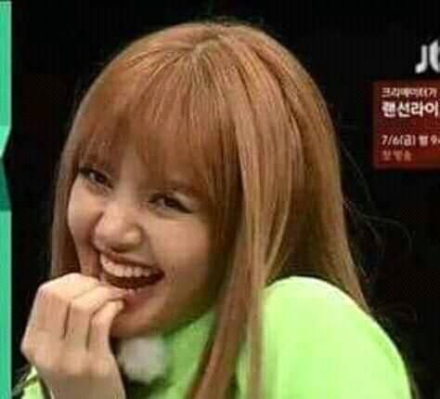
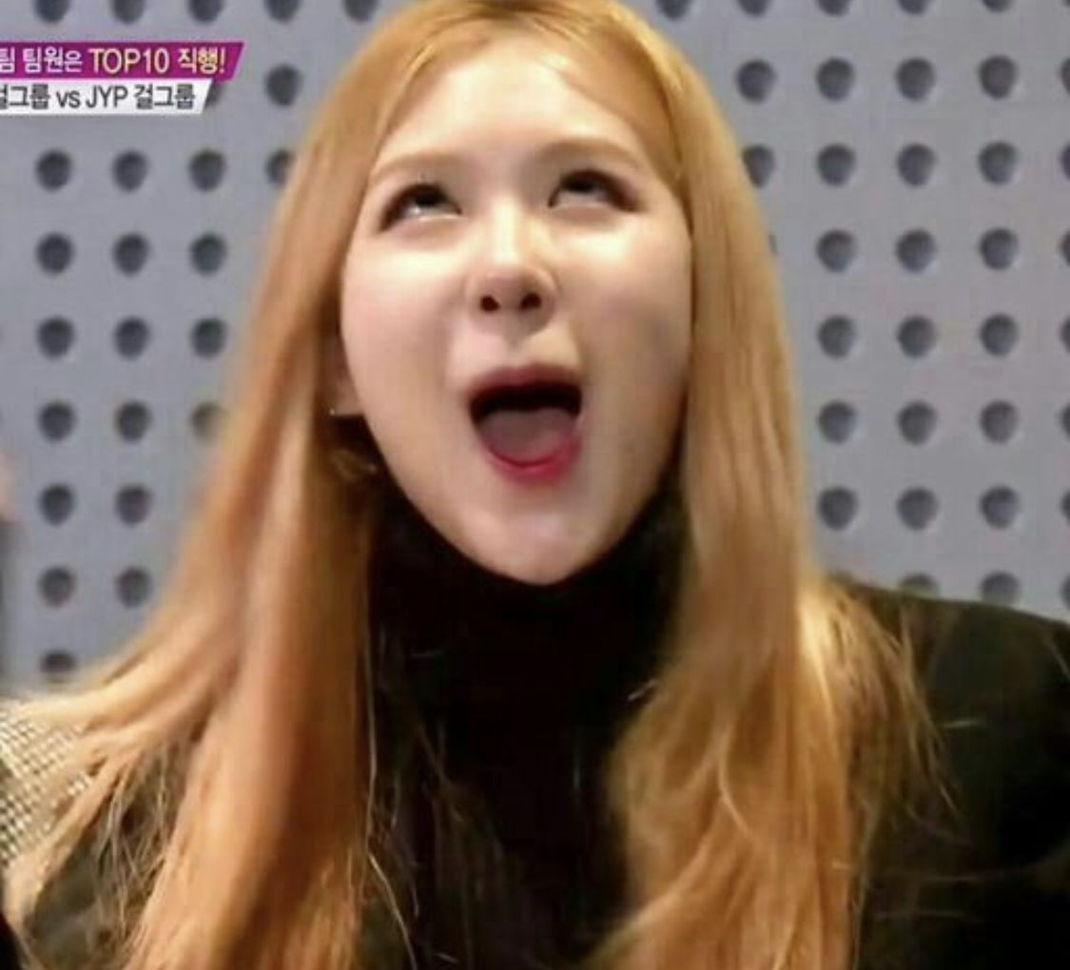
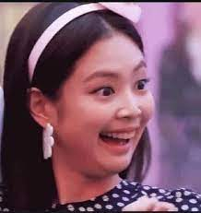
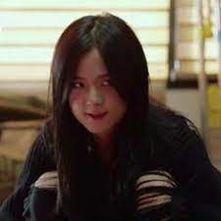
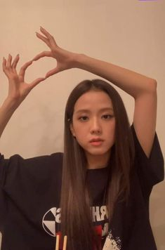
Thành viên trong nhóm
Tên
Nhóm
Môn học thuyết trình
Tên
Mã Sinh Viên
Tên
Mã Sinh Viên
Tên
Mã Sinh Viên
Tên
Mã Sinh Viên

Slide 2
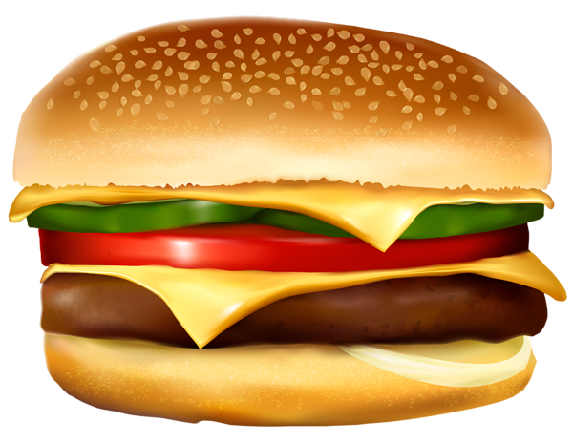




Tên
Thành viên trong nhóm
Nhóm
Tên
Mã Sinh Viên
Tên
Mã Sinh Viên
Tên
Mã Sinh Viên
Tên
Mã Sinh Viên
Nội dung 1
Nội dung 2
Đồ ăn Nhanh
Món ăn lành mạnh
Ghu chú nội dung 1
Get started.
Khoai tây chiên
Giải khát

Slide 3
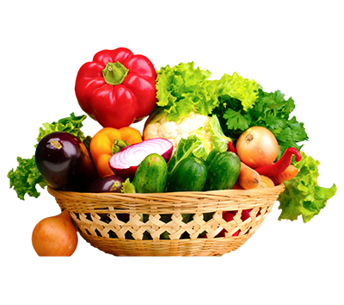
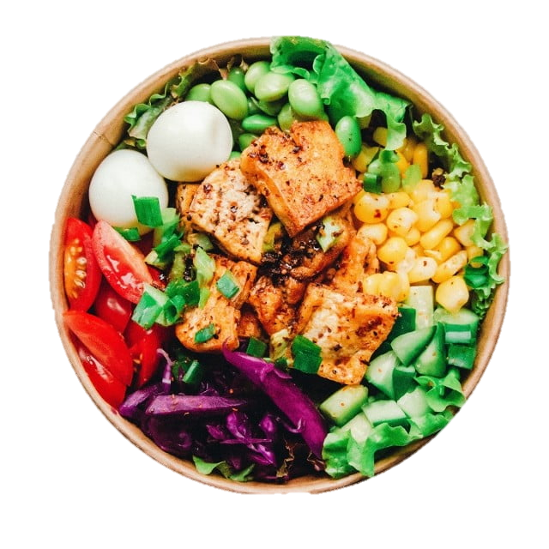
Nội dung 1
Lựa chọn đồ ăn nhẹ bổ dưỡng để thưởng thức suốt cả ngày là điều rất quan trọng của bất kỳ chế độ ăn uống lành mạnh nào. Có nhiều loại đồ ăn nhẹ dễ chế biến, ngon miệng giúp bạn bổ sung một số chất dinh dưỡng cần thiết và cung cấp năng lượng cho cơ thể.
Nội dung 1
Nội dung 2
Tên
Đồ ăn Nhanh
Nhóm
Tên
Mã Sinh Viên
Tên
Mã Sinh Viên
Món ăn lành mạnh
Tên
Mã Sinh Viên
Tên
Mã Sinh Viên
Ghu chú nội dung 1
Khoai tây chiên
Giải khát
Get started.

Slide 4
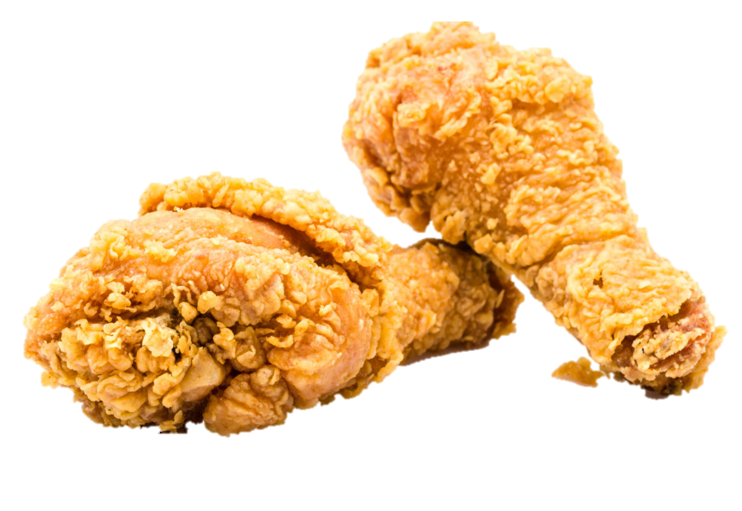
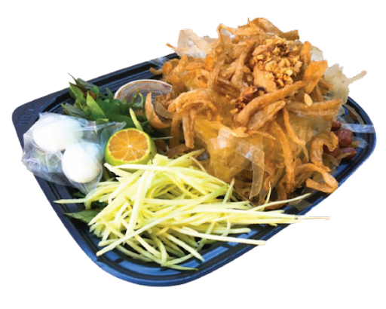
Nội dung 2
Nội dung 1
Nội dung 1
Nội dung 2
Tên
Đồ ăn Nhanh
Nhóm
Lựa chọn đồ ăn nhẹ bổ dưỡng để thưởng thức suốt cả ngày là điều rất quan trọng của bất kỳ chế độ ăn uống lành mạnh nào. Có nhiều loại đồ ăn nhẹ dễ chế biến, ngon miệng giúp bạn bổ sung một số chất dinh dưỡng cần thiết và cung cấp năng lượng cho cơ thể.
Món ăn lành mạnh
Bánh tráng trộn
Ghu chú nội dung 1
Khoai tây chiên
Đùi gà
Giải khát
Get started.

Slide 5
Tên
Nhóm
Nội dung 1
Nội dung 1
Nội dung 2
Nội dung 2
Đồ ăn Nhanh
Đồ ăn Nhanh
Nội dung 2
Lựa chọn đồ ăn nhẹ bổ dưỡng để thưởng thức suốt cả ngày là điều rất quan trọng của bất kỳ chế độ ăn uống lành mạnh nào. Có nhiều loại đồ ăn nhẹ dễ chế biến, ngon miệng giúp bạn bổ sung một số chất dinh dưỡng cần thiết và cung cấp năng lượng cho cơ thể.
Món ăn lành mạnh
Bánh tráng trộn
Ghu chú nội dung 1
Khoai tây chiên
Giải khát
Đùi gà
Get started.
Đồ ăn nhanh
Có tốt cho sức khỏe không?

Slide 6
Nội dung 2
Đồ ăn Nhanh
Đồ ăn nhanh
Có tốt cho sức khỏe không?
Trả lời nội dung 2 ở đây nhé
Khoai tây chiên
Giải khát
Đùi gà
Bánh tráng trộn

Slide 7
Nội dung 2
Đồ ăn Nhanh
Đồ ăn nhanh
Có tốt cho sức khỏe không?
Trả lời nội dung 2 ở đây nhé

Slide 8
Đồ ăn nhanh
Thuyết trình ở đây nhé
Có tốt cho sức khỏe không?

Slide 9
Thanks For Watching!
Theo dõi tui trên TikTok để có them sản phẩm mới nhen

